Slide 1
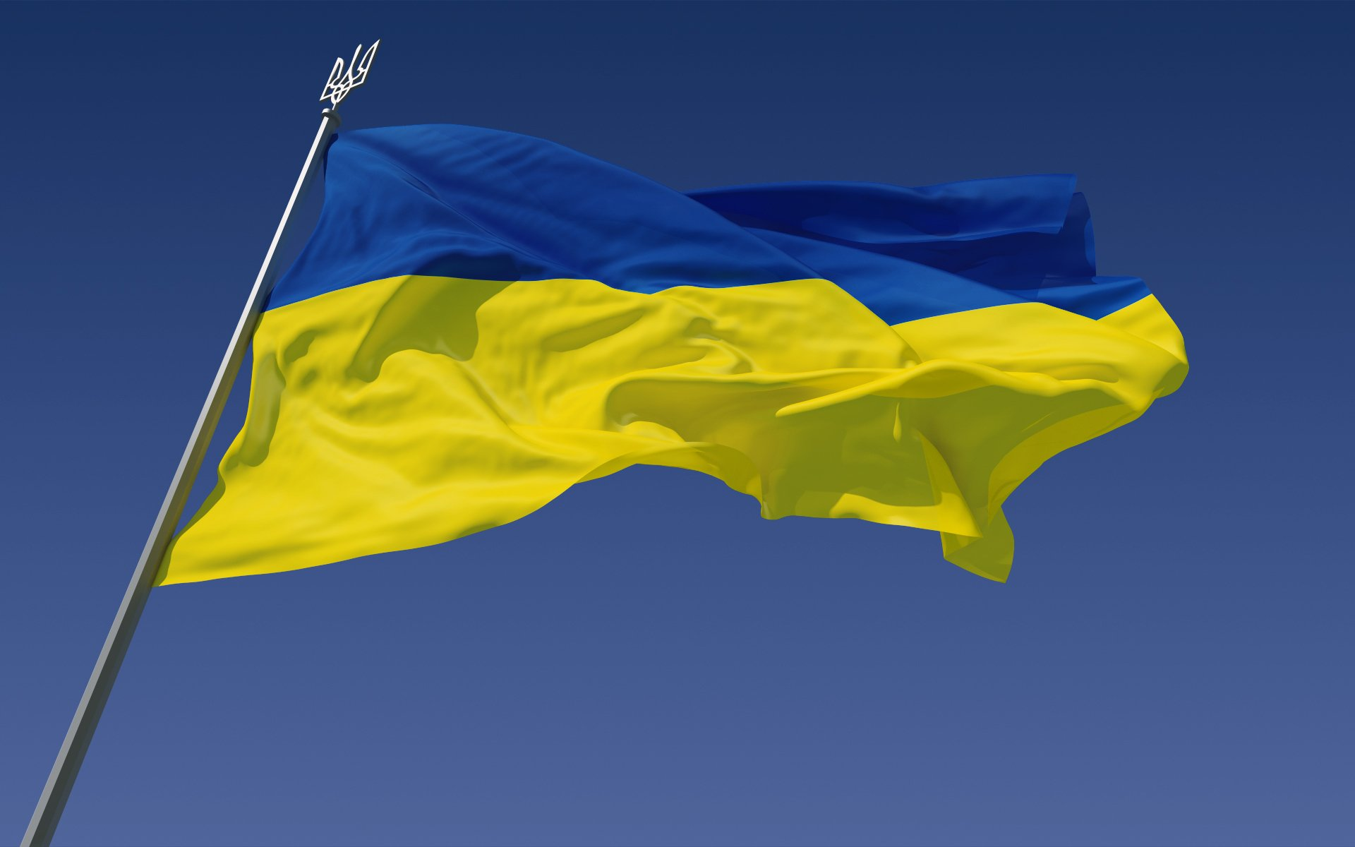
Die Ukraine
Koschina Anna, 9-W

Slide 2
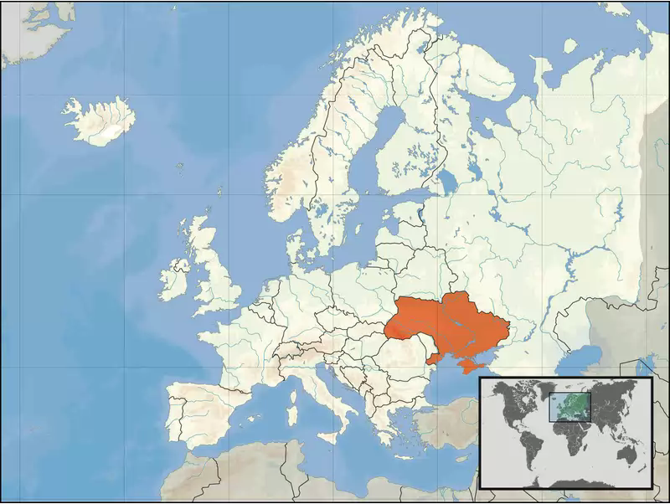
Die Ukraine ist ein Staat in Osteuropa.

Slide 3
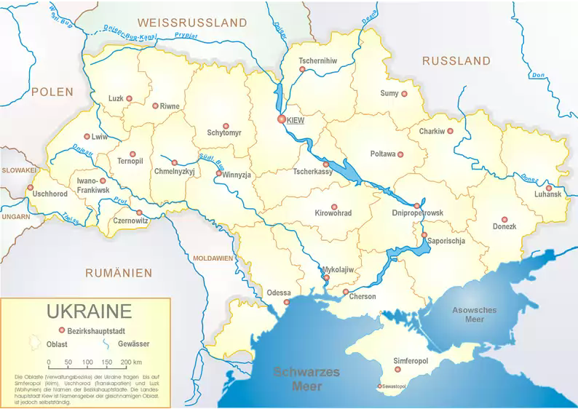
Sie grenzt an:
Russland im Nordosten
Weißrussland im Norden
Polen, die Slowakei und Ungarn im Westen,
Rumänien und Moldawien im Südwesten
das Schwarze Meer und Asowsche Meer im Süden.

Slide 4
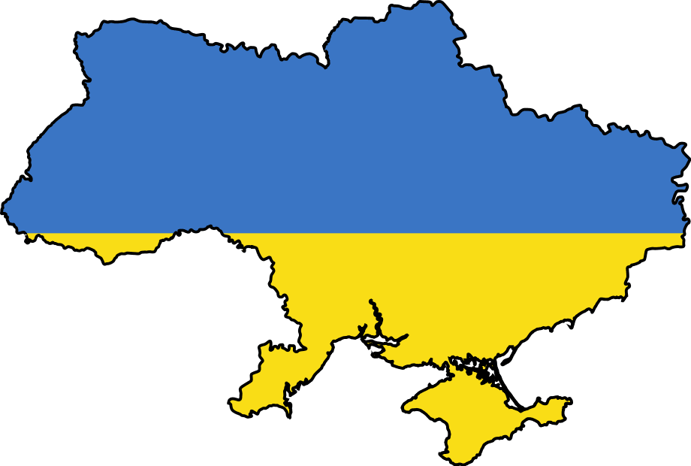
Fläche:
603.700 km2

Slide 5
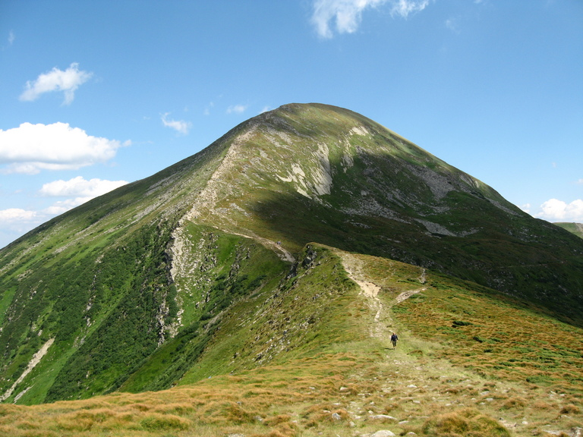
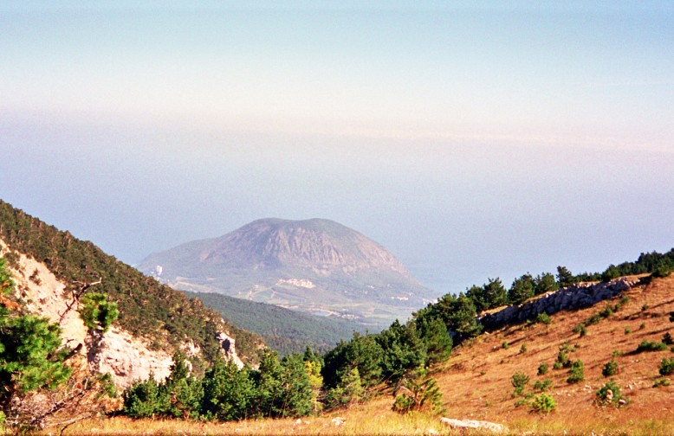
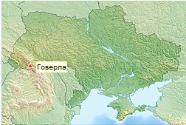
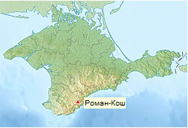
Der Howerla
2,061 Meter
Der Roman Kosch
1,545 Meter

Slide 6
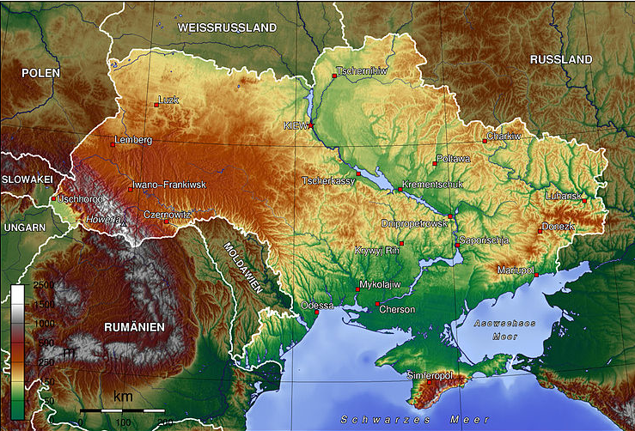

Slide 7
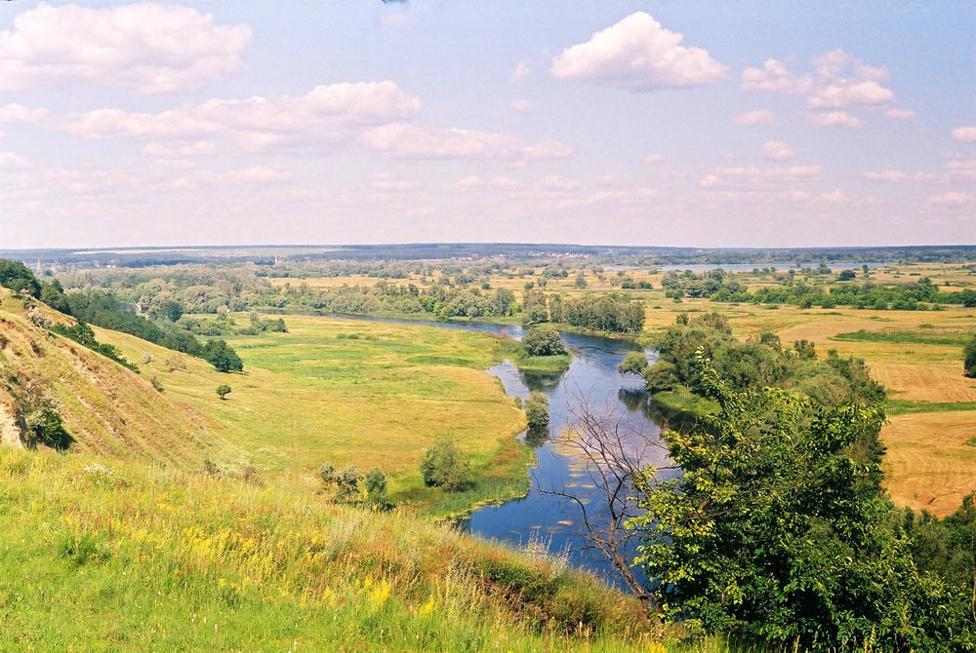
Waldsteppen

Slide 8
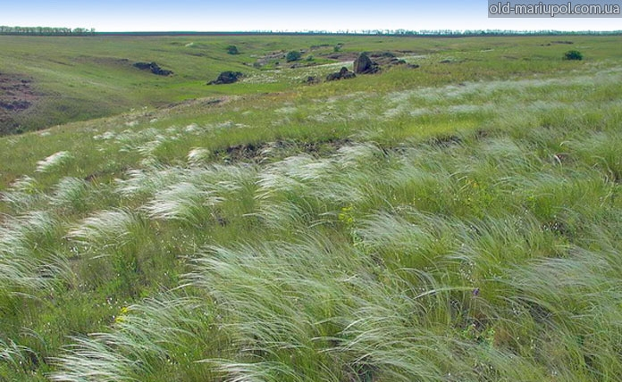
Steppenzone

Slide 9
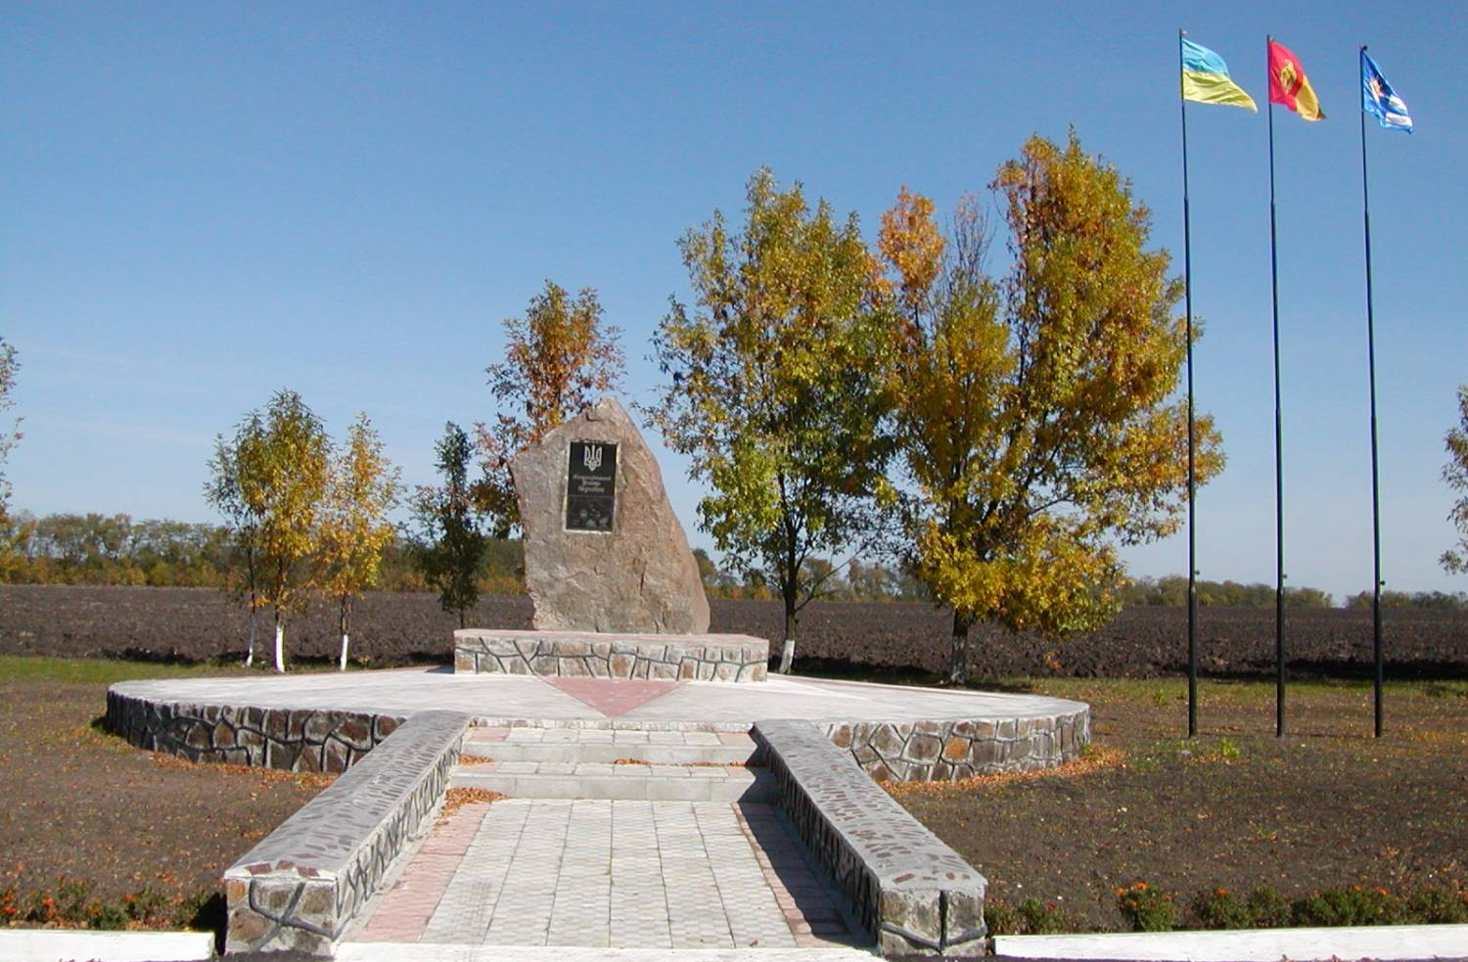
Dobrowelytschiwka ist der geografische Mittelpunkt der Ukraine.

Slide 10
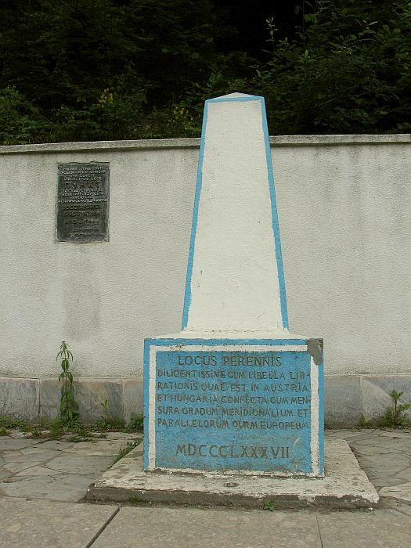
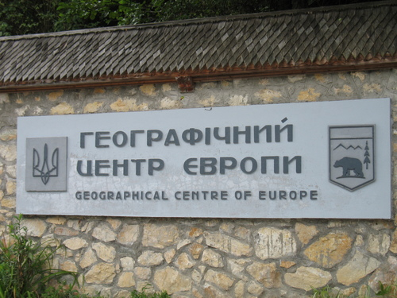
Rachiw ist der geografische Mittelpunkt Europas.

Slide 11
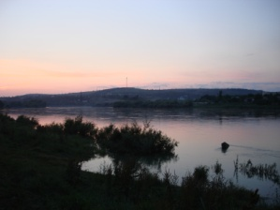
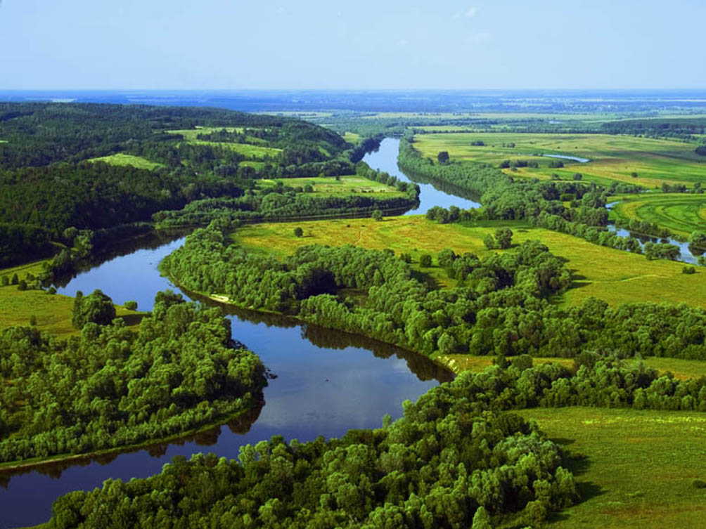

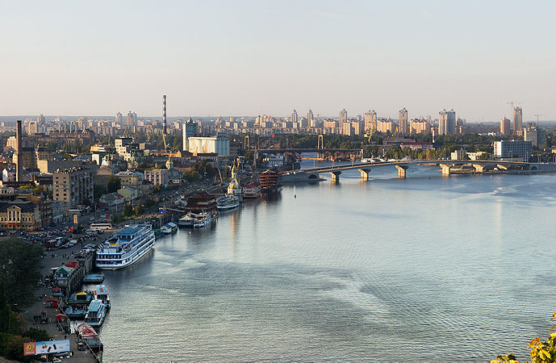
Die grösten Flüsse der Ukraine
Die Desna
Der Dnister
Der Dnipro

Slide 12
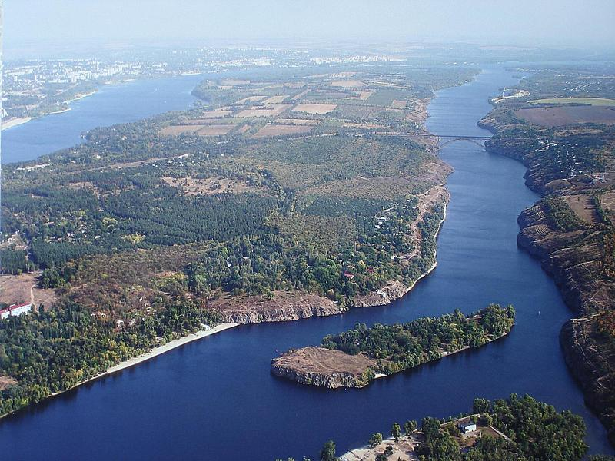
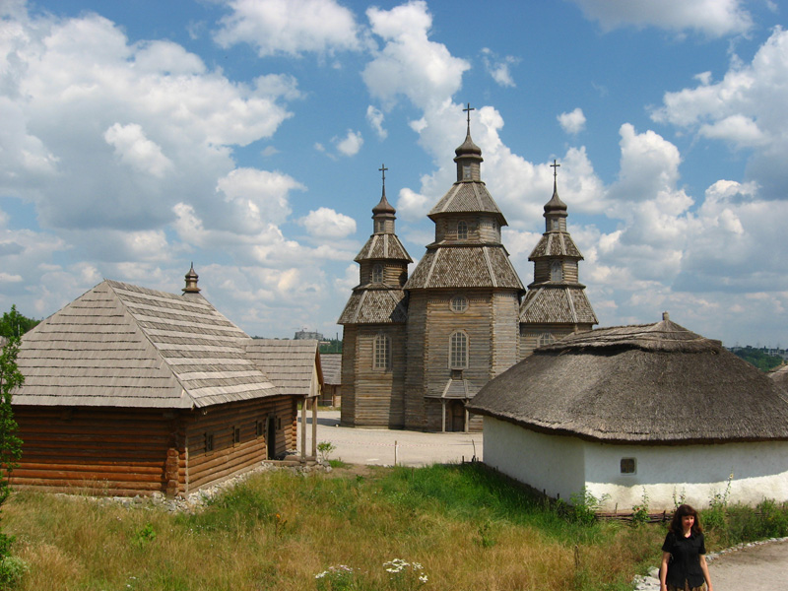
Chortyzja

Slide 13
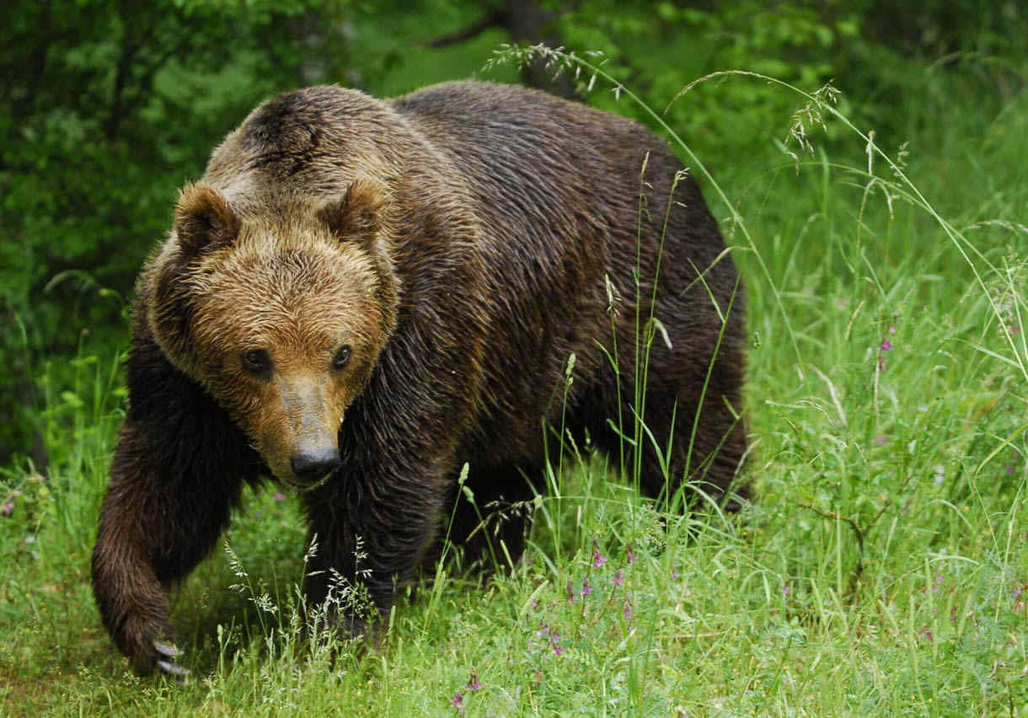
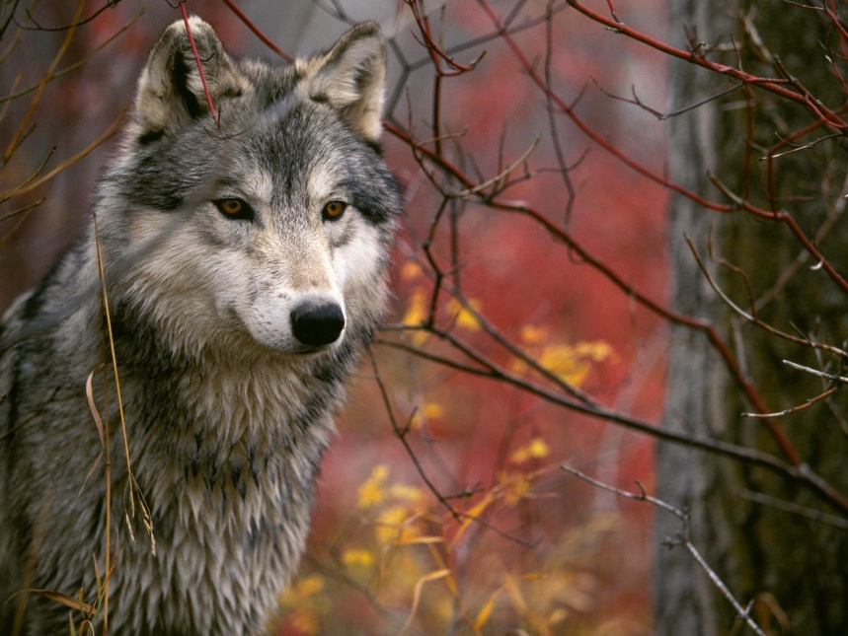
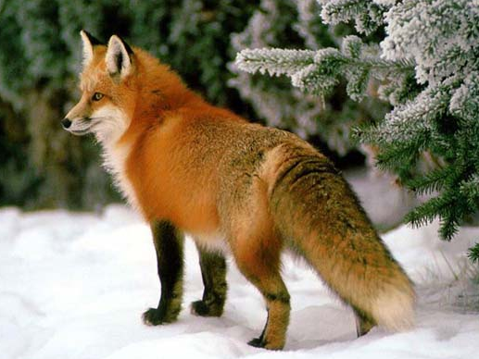
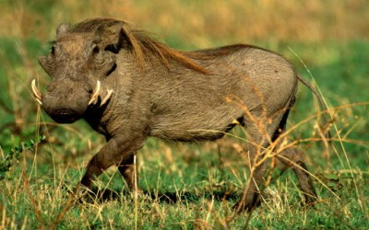
Waldbewohner

Slide 14
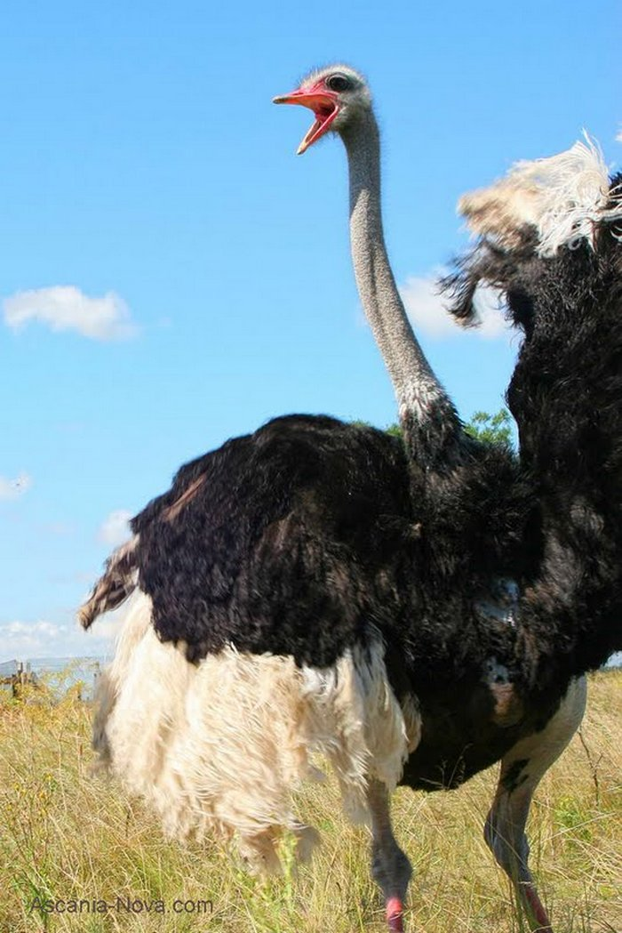
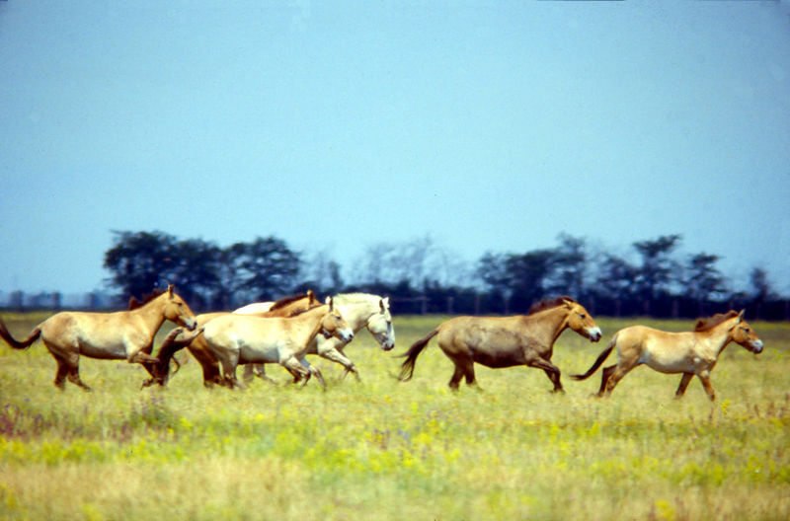
Asksnia

